Slide 1

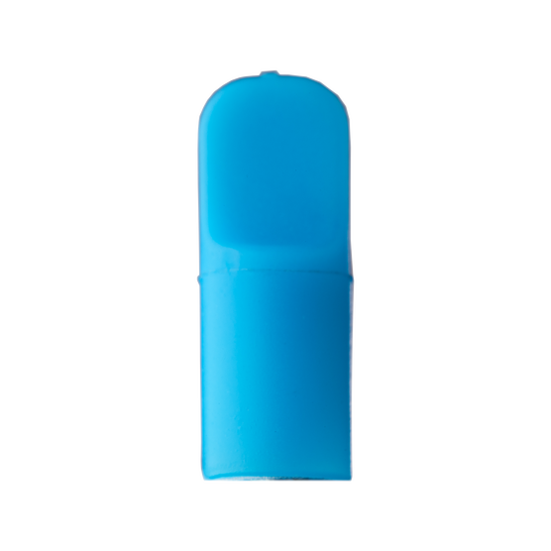
음향 시스템 사양서
MAKE-UP PROTECTOR
AKG : MUP82
SPECIFICATIONS
Finish : Blue
FEATURES
마이크 캡슐 보호

